Slide 1
Kraftiga sommaregn och tidvis höga flöden
Väderåret 2021

Slide 2
Väderåret 2021
VÄDERÅRET 2021
Årsmedeltemperaturen för Sverige var 2021 den lägsta sedan 2013.
Det förekom flera kraftiga sommarregn, och ett omfattande skyfall med årets största dygnsnederbörd i Gävle den 17 augusti.
Den kraftiga nederbörden den 17-18 augusti över Gästrikland, Dalarna och Hälsingland ledde till extremt höga flöden i små vattendrag i området.
Solskenstiden över den normala vid samtliga stationer, men utan nya rekord.
Isläggningen på Sveriges sjöar inträffade senare än normalt.
Den maximala isutbredningen i Östersjön vintern 2020/2021 var normal, men under stora delar av vintern var det mindre is än normalt.
Utbredningen av cyanobakterieblomning i Östersjön var omfattande.
2

Slide 3
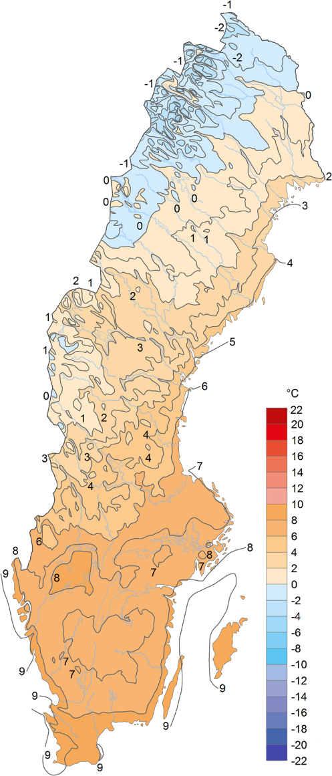
Normalvarmt år
Årsmedeltemperatur för Sverige 2021
VÄDERÅRET 2021
Naimakka -43,8 °C
Årsmedeltemperaturen för Sverige som helhet för år 2021 blev 5,86°.
Årets högsta temperatur blev 34,6 °C i Målilla den 18 och 19 juni.
Årets lägsta temperatur blev -43,8 °C i Naimakka den 6 december.
Målilla 34,6 °C
3

Slide 4
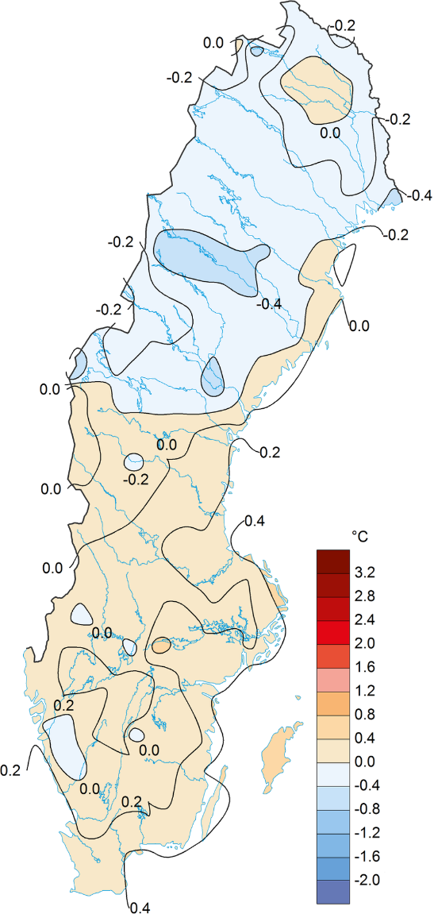
Normalvarmt år
Medeltemperaturens avvikelse från referensnormalperioden 1991-2020
VÄDERÅRET 2021
I förhållande till den nya normalperioden 1991-2020, var temperaturen överlag ganska normal under året.
I allmänhet var det lite varmare i söder och lite kallare i norr.
Under enskilda månader var det relativt stora temperaturavvikelser från det normala.
Förhållandevis kallast var det i januari och början av februari. Förhållandevis varmast var det i juni.
4

Slide 5
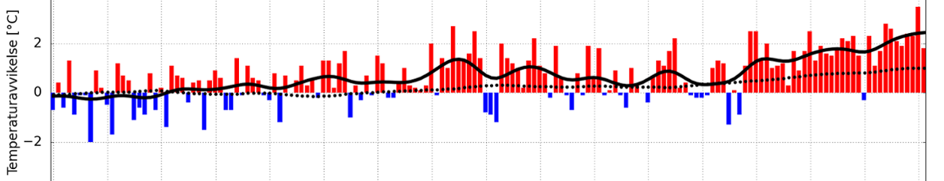
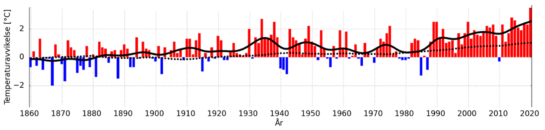
Svalast sedan 2013
VÄDERÅRET 2021
Året 2021 hade den lägsta årsmedeltemperaturen för landet sedan 2013.
Det var samtidigt det 26 varmaste året sedan mätningarnas start 1860 (totalt 162 år).
Stapeldiagrammet visar avvikelsen från ett referensvärde 1860-1900 för årsmedel-temperaturen i Sverige (baserat på 35 stationer med mycket långa mätserier).
Den svarta kurvan visar ett utjämnat förlopp ungefär motsvarande tio-åriga medelvärden.
Linjen med prickar visar motsvarande utjämnade förlopp för den globala årsmedel-temperaturen (data från CRU).
5

Slide 6
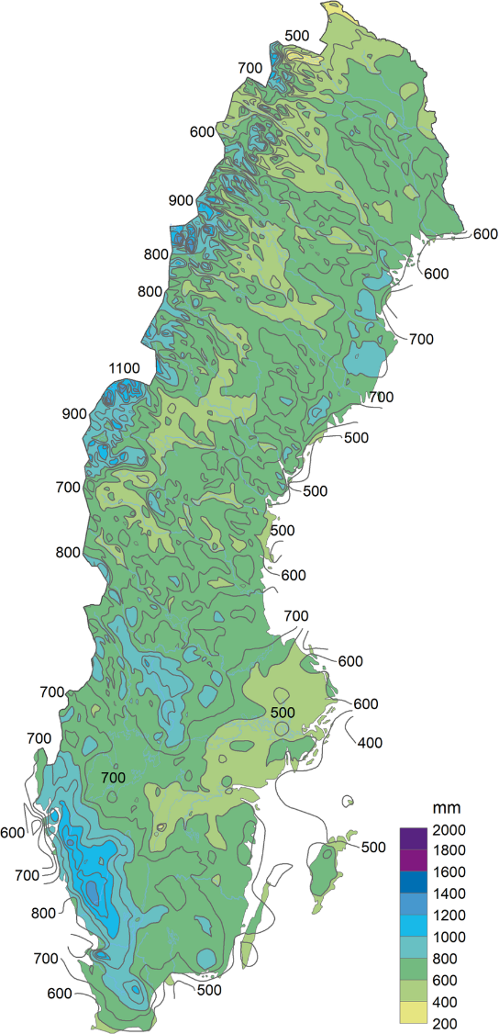
Kraftiga sommarregn
Nederbördssumma för Sverige 2021
VÄDERÅRET 2021
Abisko 255,0 mm
Den största årsnederbörden blev 1263,4 mm i Linhult i Västergötland och den minsta 255,0 mm vid automatstationen i Abisko i nordligaste Lappland.
I slutet av våren och under sommaren förekom flera tillfällen med kraftigt regn på kort tid.
Mest omtalat var regnet den 17 augusti, då Gävle noterade årets största dygnsnederbörd med 161,6 mm.
I samband med det omfattande regnet hade elva stationer en dygnsmängd på minst 100 mm.
Gävle 161,6 mm
Linhult 1263,4 mm
6
Notes:
Nederbördsöverskotten skapades till stor del genom ett mycket omfattande regn den 17 augusti, då elva stationer hade en dygnsmängd på minst 100 mm. Allra mest uppmättes då vid automatstationen i Gävle med 161,6 mm.

Slide 7
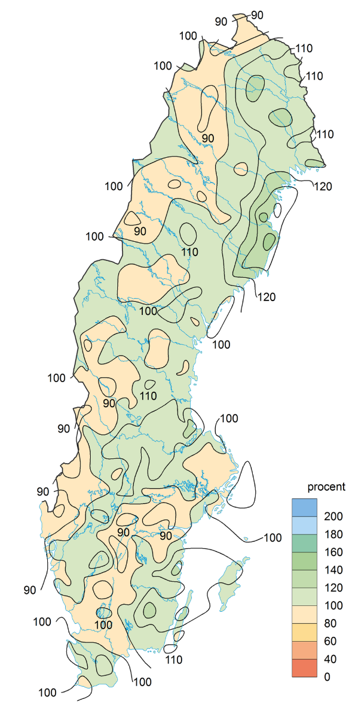
Störst avvikelse i nordost
Nederbörd i procent jämfört med referensnormalperioden 1991-2020
VÄDERÅRET 2021
Förhållandevis mest nederbörd under 2021 fick man i nordöstra Norrland. Där upmättes exempelvis det näst nederbördsrikaste året i Piteå.
Däremot var det på många håll lite torrare än normalt i fjällkedjan och ner mot västkusten.
Det gäller även i ett område från Vättern och upp mot Mälardalen.
7

Slide 8
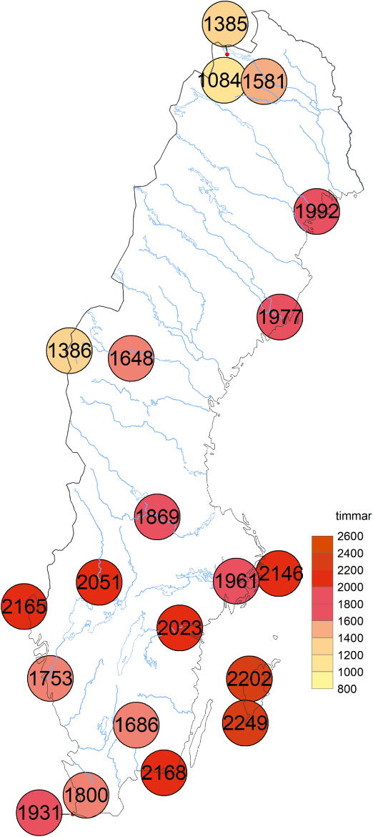
Ett soligt år
Antal soltimmar 2021
VÄDERÅRET 2021
2021 var ett övervägande soligt år.
Flest soltimmar hade Hoburg med totalt 2249 timmar.
Framförallt juni och juli månad var mycket soliga på många platser.
Ingen av stationerna med långa mätserier (start 1985) uppmätte nya rekord, men Visby hade sin näst soligaste junimånad.
Hoburg 2249 timmar
8

Slide 9
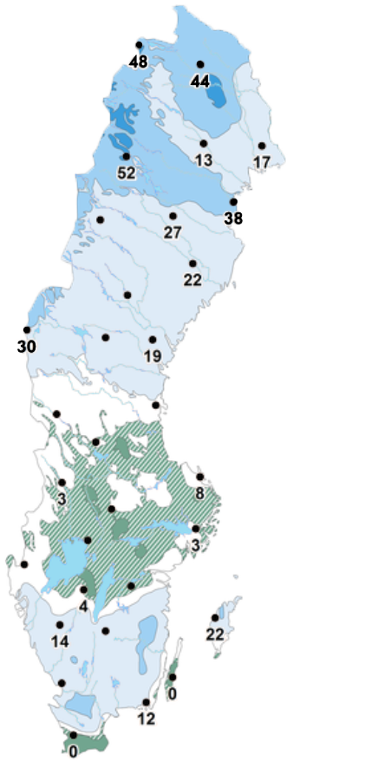
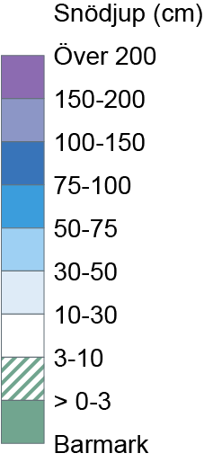
Snö på många håll i december
Snödjup den 4 december 2021
VÄDERÅRET 2021
I mitten av september bildades höstens första mätbara snödjup vid ett par stationer i norra Sverige. I oktober växte snön till mer på allvar i norra Norrland.
I de annars snörika Riksgränsfjällen längst i norr var det till en början ovanligt lite snö.
Under december var det flera perioder med snötäcke även i södra Sverige.
Årets största snödjup noterades i Katterjåkk den 8 och 9 april med 155 cm.
9

Slide 10
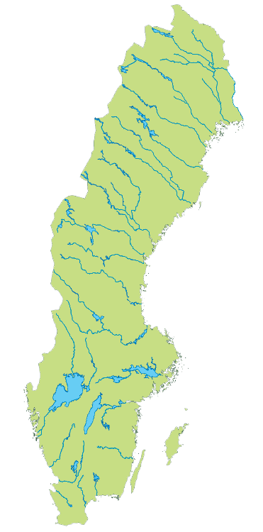
Höga flöden
VÄDERÅRET 2021
Vårfloden var över lag lugn, men det rådde höga flöden i Norrbotten.
Kraftig nederbörd 25 maj gav höga flöden i sydöstra Svealand.
Kraftig nederbörd 17-18 augusti gav höga flöden i Gästrikland, Hälsingland och Dalarna.
Höstregn gav höga flöden i Värmland.
Höga flöden
i slutet av maj.
Höga flöden i
mitten av augusti
Höga flöden i
början av oktober
Höga flöden
i slutet av maj
10

Slide 11
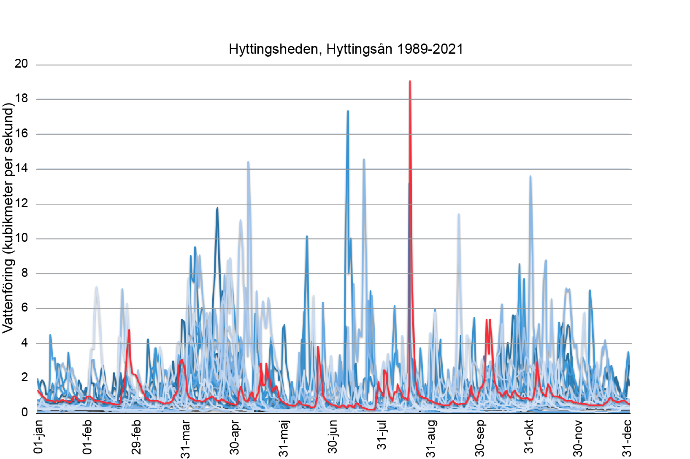
Skyfall gav extremt höga flöden
VÄDERÅRET 2021
Mycket stora regnmängder föll över Gästrikland, Dalarna och Hälsingland 17-18 augusti.
Det ledde till extremt höga flöden i små vattendrag i området.
I grafen jämförs vattenflödet i Hyttingsån söder om Borlänge 2021 (röd linje) med åren
1989-2020. Det högsta uppmätta flödet inträffade 2021.
11

Slide 12
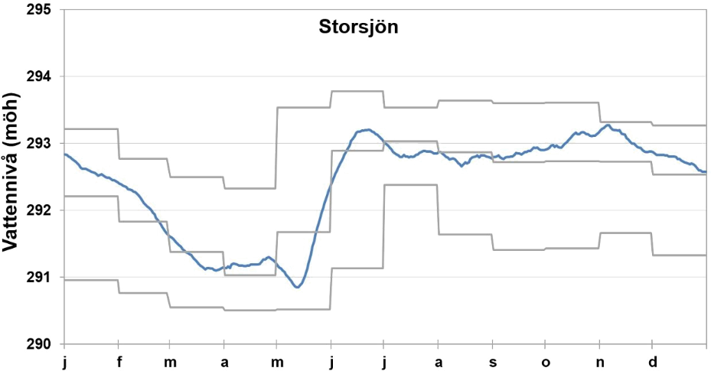
Vattenstånd i de stora sjöarna
VÄDERÅRET 2021
Vänern – nära normalt vattenstånd
Vättern – lägre än normalt vattenstånd
Mälaren och Hjälmaren– höga vattenstånd i juni, nära normala resten av året.
Storsjön – högt vattenstånd i januari, februari, oktober och november, nära normalt resten av året.
Siljan – högt vattenstånd januari-maj, nära normalt resten av året.
Den blå linjen visar vattenståndet i Storsjön 2021.
De grå linjerna representerar de högsta och lägsta uppmätta månadsvärdena samt månadsmedelvärden för perioden 1988-2020
12

Slide 13
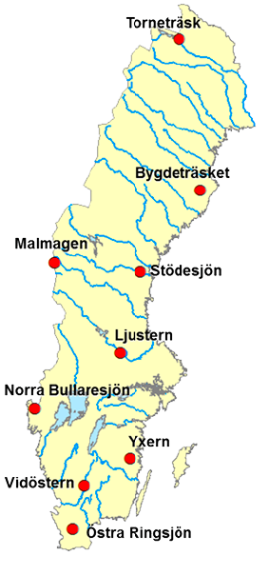
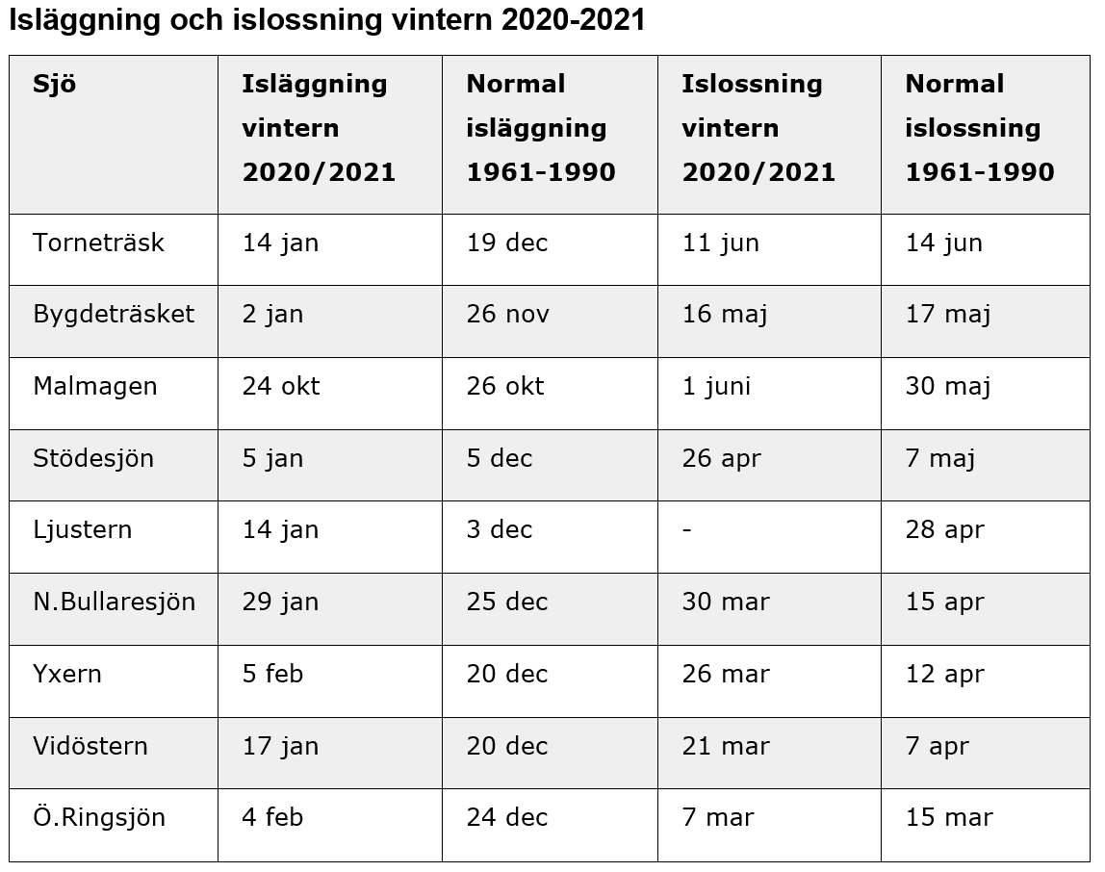
Sen isläggning på sjöar
VÄDERÅRET 2021
Sjöar i hela landet var istäckta.
Isen lade sig senare än normalt i hela landet.
Isen på sjöar i södra Sverige gick upp något tidigare än normalt.
Islossningen i norra Sverige skedde ungefär vid normal tidpunkt.
13

Slide 14
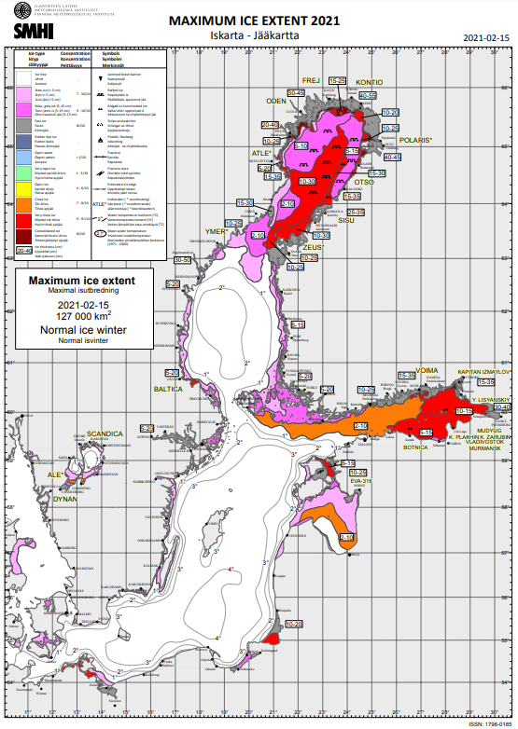
Normal isutbredning i havet
VÄDERÅRET 2021
Isvintern 2020-2021 hade en normal maximal isutbredning.
Under större delen av vintern rådde dock mindre isutbredning än den normala.
Maximal isutbredning 15 februari med
127 000 km².
Efter en kall period i början av februari, tog mildare sydvästvindar över.
Kallare perioder mot slutet bromsade avsmältningen.
14

Slide 15
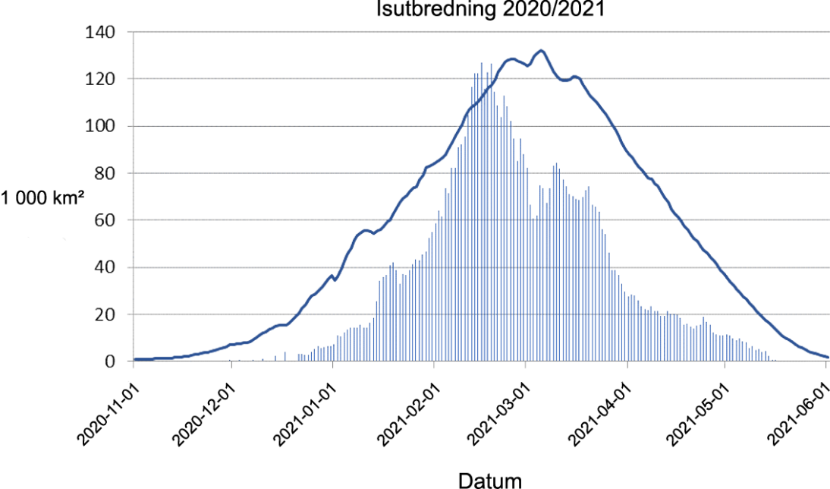
Isvintern 2020-2021
VÄDERÅRET 2021
Daglig isutbredning i tusental km² i Östersjön och Kattegatt vintern 2020-2021.
Den mörkblå linjen visar medelisutbredningen för åren 1981-2010.
Under större delen av vintern var isutbredningen mindre än den normala.
15

Slide 16
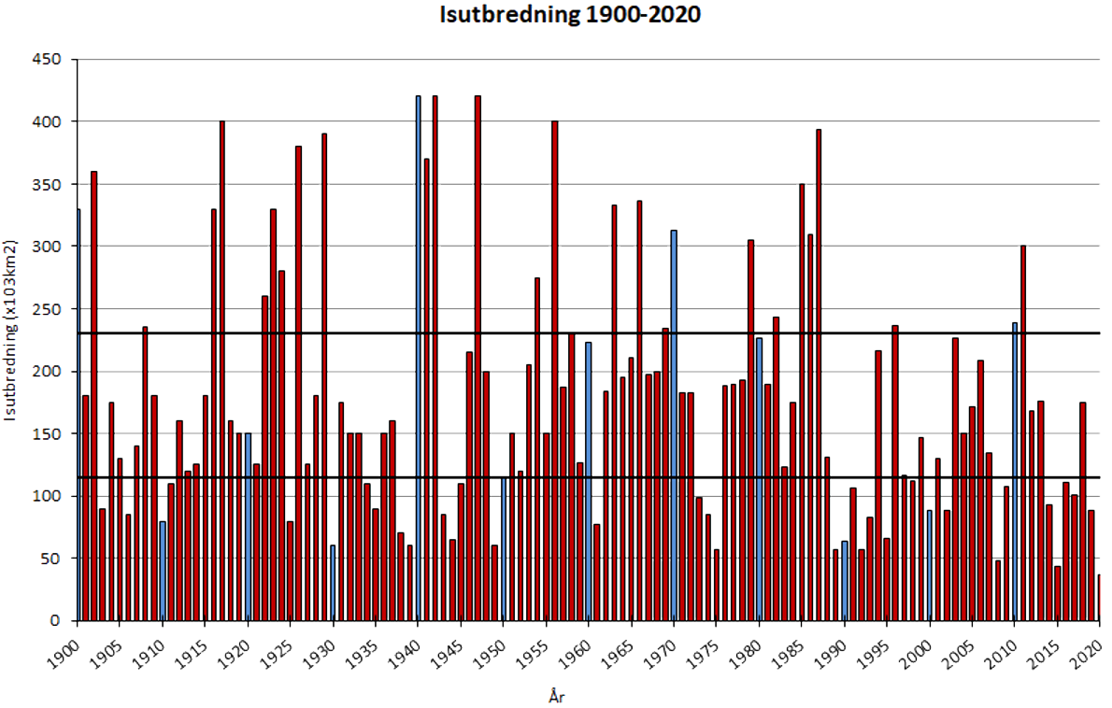
Årlig maximal isutbredning i Östersjön 1900-2021
VÄDERÅRET 2021
1986/1987 var 394 000 km² yta istäckt.
2020/2021 var 127 000 km² yta istäckt.
Stora årliga variationer i maximal isutbredning, något fallande trend.
Lindrig isvinter <115 tkm²
Normal isvinter 115-230 tkm²
Svår isvinter >230 tkm²
Blå staplar markerar vart tionde år.
16

Slide 17
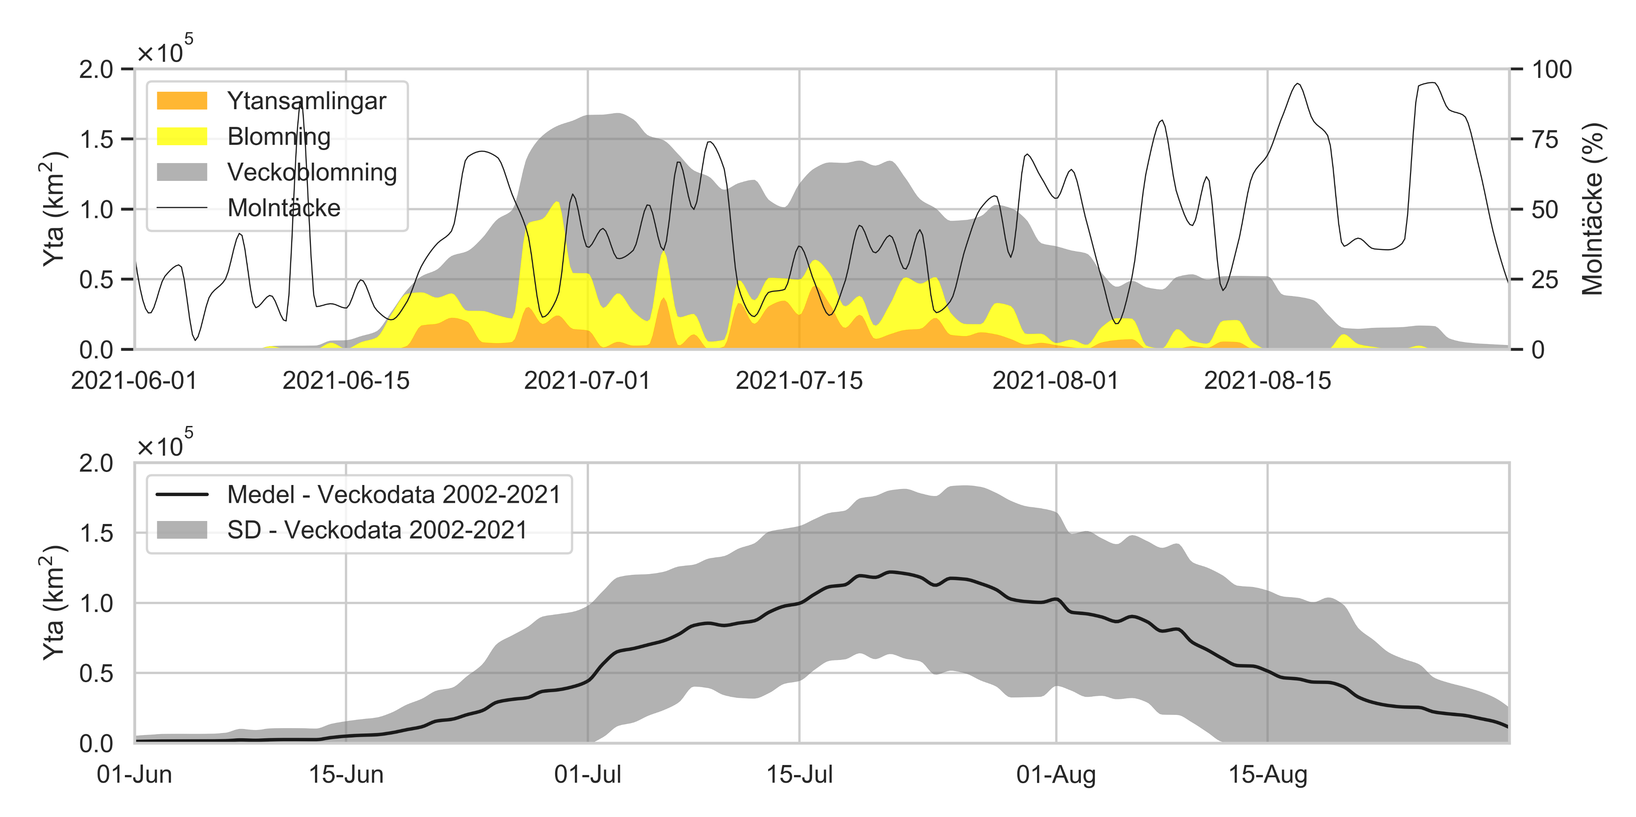
Förekomst av cyanobakterier 2021
VÄDERÅRET 2021
Sommaren 2021 kunde cyano-bakterier observeras från 10 juni fram till slutet av augusti.
Juni och juli hade varmt väder medan augusti var kylig.
Utbredningen var bland de största under de tjugo år som SMHI kartlagt cyanobakterier.
Den största utbredningen inträffade den 29 juni med nära 106 000 km².
Gul färg visar area med detekterad förekomst av cyanobakterier.
Orange färg visar area med detekterade ytansamlingar.
Grå fält visar veckodata för area med cyanobakterier.
17

Slide 18
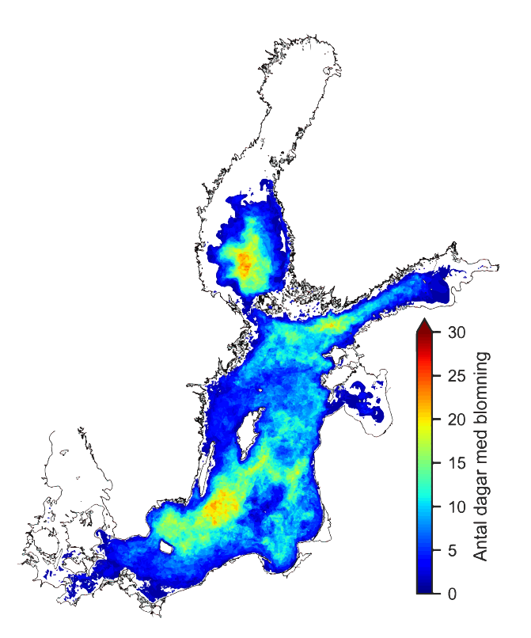
Geografiskt kluven cyanosommar
VÄDERÅRET 2021
Säsongen 2021 var tudelad.
De första förekomsterna syntes till havs i mellersta Östersjön öster om Gotland.
Mest långvariga förekomster i södra Bottenhavet samt i Östersjön sydost om Öland.
Stora förekomster även kring Finska vikens mynning.
De västra delarna av Östersjön var förskonade från större förekomster.
18

